Slide 1

Logo
XỬ LÝ ẢNH VÀ THỊ GIÁC MÁY TÍNH
HISTOGRAM VÀ TĂNG CƯỜNG CHẤT LƯỢNG ẢNH
TRƯỜNG ĐẠI HỌC SƯ PHẠM HÀ NỘI 2
K49.CNTT
Sinh viên
: Hoàng Anh Tuấn – Vũ Đức Thành
Mã số sinh viên
: 237480201029 - 237480201027
Giảng viên
: Lưu Thị Bích Hương

Slide 2
TRƯỜNG ĐẠI HỌC SƯ PHẠM HÀ NỘI 2
MỤC LỤC
Nội dung trình bày
01
Mở đầu
02
Cơ sở lý thuyết
03
Các kỹ thuật tăng cường chất lượng ảnh dựa trên histogram
04
Phân tích yêu cầu quy trình thực nghiệm và đánh giá
05
Cài đặt và kiểm thử

Slide 3
TRƯỜNG ĐẠI HỌC SƯ PHẠM HÀ NỘI 2
MỞ ĐẦU
Nội dung trình bày
01
Lý do chọn đề tài
02
Mục tiêu
03
Đối tượng và phạm vi
04
Công nghệ sử dụng

Slide 4
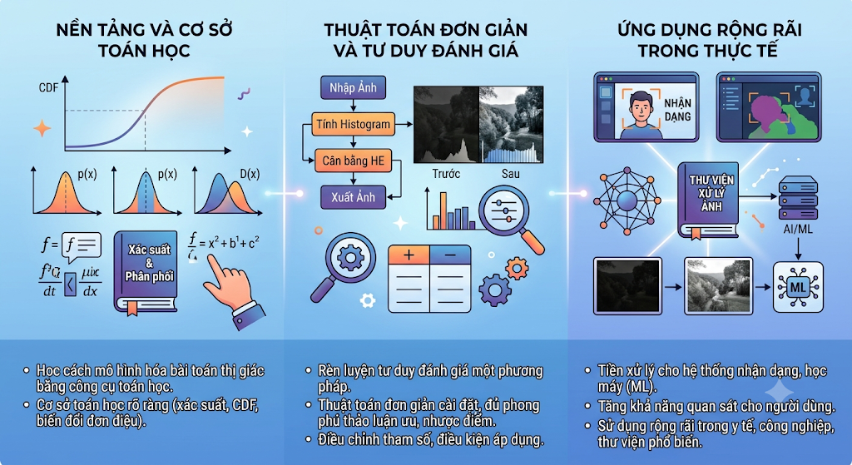
TRƯỜNG ĐẠI HỌC SƯ PHẠM HÀ NỘI 2
LÝ DO CHỌN ĐỀ TÀI

Slide 5

TRƯỜNG ĐẠI HỌC SƯ PHẠM HÀ NỘI 2
MỤC TIÊU

Slide 6
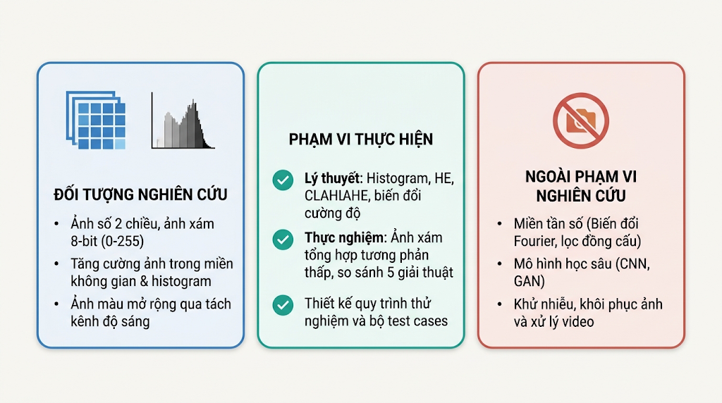
TRƯỜNG ĐẠI HỌC SƯ PHẠM HÀ NỘI 2
ĐỐI TƯỢNG VÀ PHẠM VI

Slide 7

TRƯỜNG ĐẠI HỌC SƯ PHẠM HÀ NỘI 2
CÔNG NGHỆ SỬ DỤNG

Slide 8
TRƯỜNG ĐẠI HỌC SƯ PHẠM HÀ NỘI 2
CHƯƠNG I: CƠ SỞ LÝ THUYẾT
Nội dung trình bày
01
Ảnh số và mức xám
02
Định nghĩa histogram
03
Hàm phân phối và tích lũy
04
Các đại lượng thống kê rút ra từ histogram
05
Đọc histogram để chẩn đoán chất lượng ảnh

Slide 9
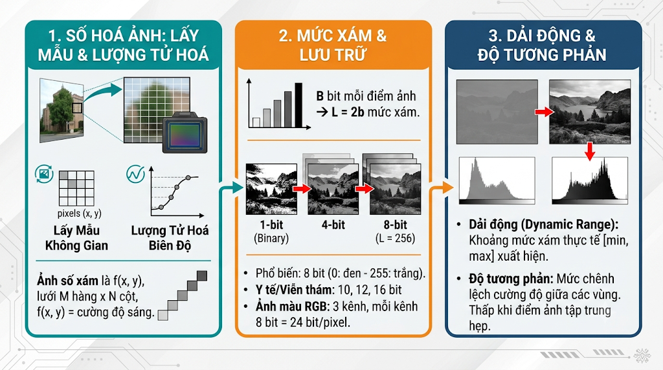
TRƯỜNG ĐẠI HỌC SƯ PHẠM HÀ NỘI 2
ẢNH SỐ VÀ MỨC XÁM

Slide 10
TRƯỜNG ĐẠI HỌC SƯ PHẠM HÀ NỘI 2
ĐỊNH NGHĨA HISTOGRAM
Tóm tắt lý thuyết
Cho ảnh xám kích thước M × N với L mức xám r₀, r₁, …, r_{L−1}. Histogram của ảnh là hàm rời rạc:
h(r_{k}) = n_{k}, k = 0, 1, …, L − 1
trong đó n_{k} là số điểm ảnh có cường độ bằng r_{k}. Histogram thường được vẽ dưới dạng biểu đồ cột, trục hoành là mức xám, trục tung là số điểm ảnh.

Slide 11

TRƯỜNG ĐẠI HỌC SƯ PHẠM HÀ NỘI 2
ĐỊNH NGHĨA HISTOGRAM
Tóm tắt lý thuyết
Vì mỗi điểm ảnh thuộc đúng một mức xám nên tổng các nk bằng tổng số điểm ảnh của ảnh:
Để so sánh giữa các ảnh có kích thước khác nhau, người ta chuẩn hoá histogram bằng cách chia cho tổng số điểm ảnh.

Slide 12

TRƯỜNG ĐẠI HỌC SƯ PHẠM HÀ NỘI 2
ĐỊNH NGHĨA HISTOGRAM
Tóm tắt lý thuyết
Kết quả p(rk) có thể được hiểu là xác suất kinh nghiệm để một điểm ảnh chọn ngẫu nhiên có mức xám rk:

Slide 13
TRƯỜNG ĐẠI HỌC SƯ PHẠM HÀ NỘI 2
HÀM PHÂN PHỐI TÍCH LŨY
Tóm tắt lý thuyết
Hàm phân phối tích luỹ (cumulative distribution function, CDF) của histogram chuẩn hoá cho biết tỉ lệ điểm ảnh có mức xám không lớn hơn một giá trị cho trước:

Slide 14
TRƯỜNG ĐẠI HỌC SƯ PHẠM HÀ NỘI 2
ĐỊNH NGHĨA HISTOGRAM
Tóm tắt lý thuyết
CDF có ba tính chất quan trọng. Thứ nhất, nó không giảm vì p(rj) ≥ 0. Thứ hai, c(rL−1) = 1. Thứ ba, độ dốc của CDF tại một mức xám tỉ lệ với số điểm ảnh ở mức đó: vùng CDF dốc là vùng histogram có nhiều điểm ảnh.
CDF cũng là cơ sở để tính các phân vị. Phân vị thứ q của ảnh là mức xám nhỏ nhất r sao cho c(r) ≥ q. Trung vị là phân vị 0,5. Phân vị được dùng trong kéo giãn tương phản bền vững, nơi ta bỏ qua một tỉ lệ nhỏ điểm ảnh ở hai đầu để tránh việc vài điểm nhiễu cực trị làm hỏng toàn bộ phép kéo giãn.

Slide 15
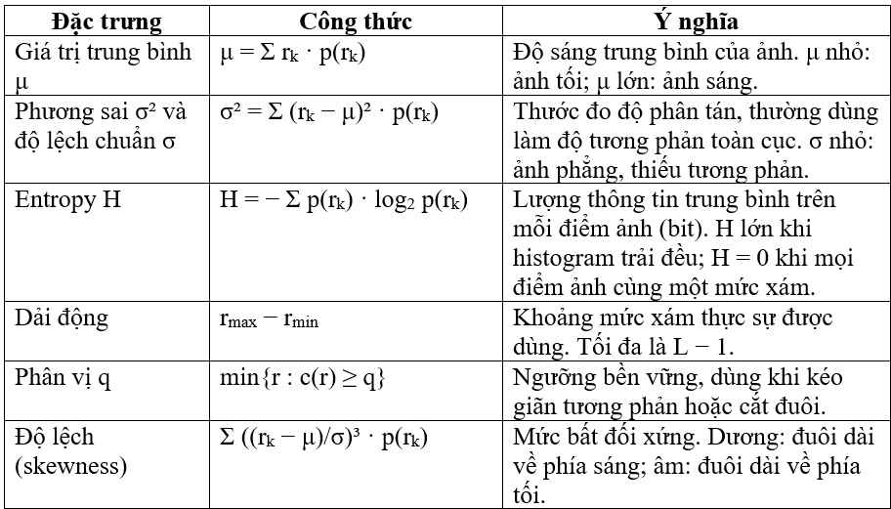
TRƯỜNG ĐẠI HỌC SƯ PHẠM HÀ NỘI 2
CÁC ĐẠI LƯỢNG THỐNG KÊ RÚT RA TỪ HISTOGRAM

Slide 16
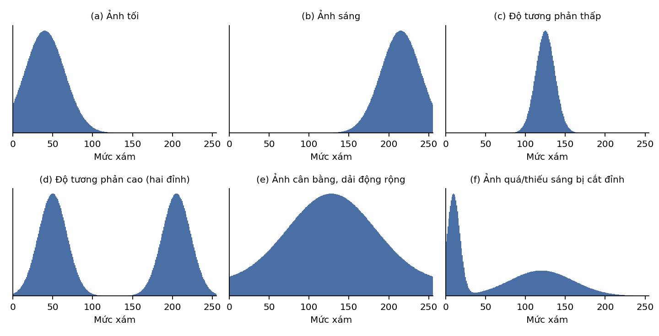
TRƯỜNG ĐẠI HỌC SƯ PHẠM HÀ NỘI 2
ĐỌC HISTOGRAM CHUẨN ĐOÁN CHẤT LƯỢNG ẢNH

Slide 17
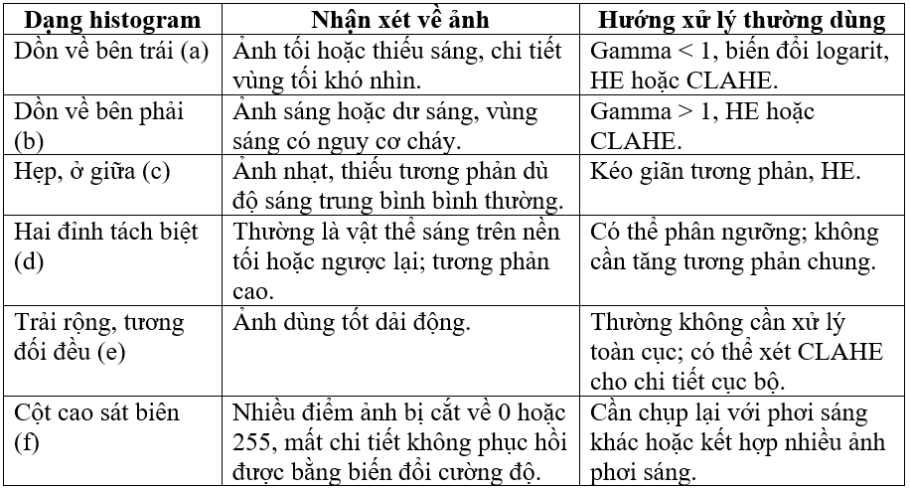
TRƯỜNG ĐẠI HỌC SƯ PHẠM HÀ NỘI 2
ĐỌC HISTOGRAM CHUẨN ĐOÁN CHẤT LƯỢNG ẢNH

Slide 18
TRƯỜNG ĐẠI HỌC SƯ PHẠM HÀ NỘI 2
CHƯƠNG II: CÁC KĨ THUẬT TĂNG CƯỜNG CHẤT LƯỢNG ẢNH DỰA TRÊN HISTOGRAM
Nội dung trình bày
01
Tổng quan về tăng cường ảnh trong miền không gian
02
Các phép biến đổi cường độ cơ bản
03
Kéo giãn tương phản
04
Cân bằng histogram
05
Đặc tả histogram
06
Cân bằng histogram thích nghi

Slide 19
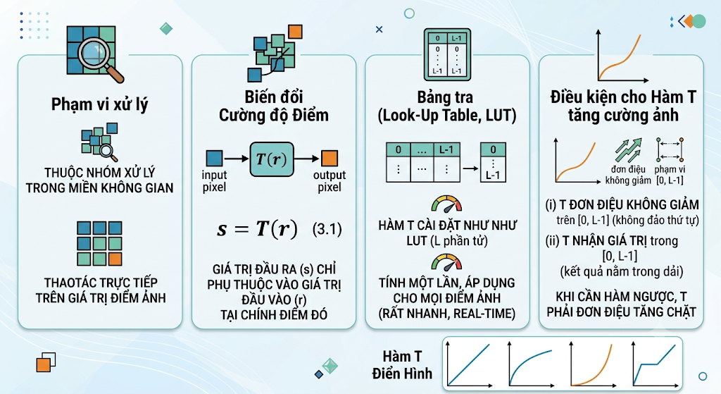
TRƯỜNG ĐẠI HỌC SƯ PHẠM HÀ NỘI 2
TỔNG QUAN VỀ TĂNG CƯỜNG ẢNH TRONG MIỀN KHÔNG GIAN

Slide 20
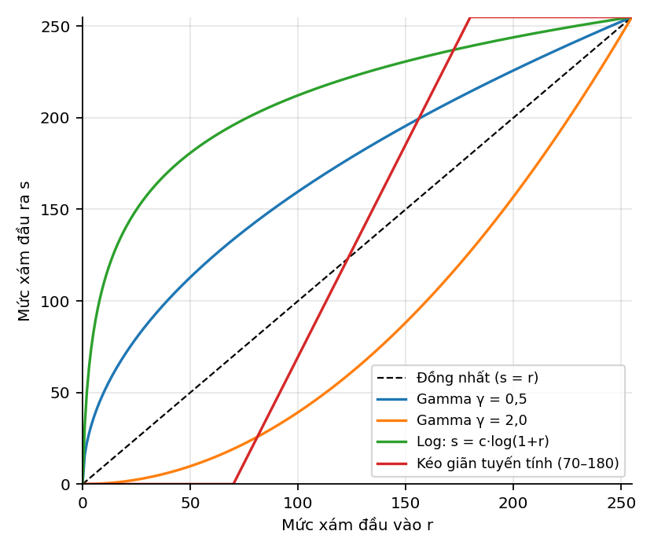
TRƯỜNG ĐẠI HỌC SƯ PHẠM HÀ NỘI 2
TỔNG QUAN VỀ TĂNG CƯỜNG ẢNH TRONG MIỀN KHÔNG GIAN
Một số hàm biến đổi cường độ s = T(r) thường dùng

Slide 21
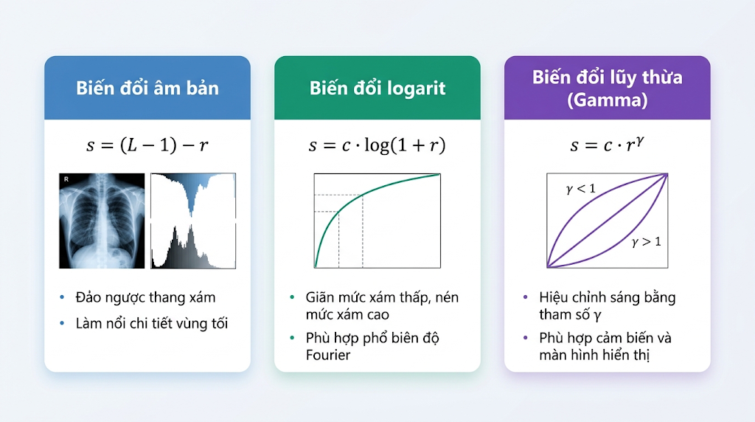
TRƯỜNG ĐẠI HỌC SƯ PHẠM HÀ NỘI 2
CÁC PHÉP BIẾN ĐỔI CƯỜNG ĐỘ CƠ BẢN

Slide 22
TRƯỜNG ĐẠI HỌC SƯ PHẠM HÀ NỘI 2
KÉO GIÃN TƯƠNG PHẢN
Kéo giãn tuyến tính toàn phần
Với ảnh có dải động hẹp [rmin, rmax], kéo giãn tuyến tính (min–max normalization) ánh xạ đoạn này lên toàn bộ thang xám:
Phép biến đổi giữ nguyên hình dạng histogram, chỉ co giãn trục hoành, nên không tạo thêm mức xám mới: ảnh có 81 mức xám phân biệt trước khi kéo giãn sẽ có nhiều nhất 81 mức sau khi kéo giãn, chỉ là các mức đó cách xa nhau hơn.

Slide 23
TRƯỜNG ĐẠI HỌC SƯ PHẠM HÀ NỘI 2
KÉO GIÃN TƯƠNG PHẢN
Kéo giãn theo phân vị
Để khắc phục giá trị ngoại lai, ta thay rmin, rmax bằng hai phân vị, chẳng hạn phân vị 1% và 99%, ký hiệu rlo và rhi, rồi cắt các giá trị ngoài đoạn này:
Hai tỉ lệ nhỏ điểm ảnh ở hai đầu sẽ bị bão hoà về 0 hoặc L − 1, đổi lại phần lớn ảnh được giãn hiệu quả.

Slide 24
TRƯỜNG ĐẠI HỌC SƯ PHẠM HÀ NỘI 2
KÉO GIÃN TƯƠNG PHẢN
Kéo giãn tuyến tính từng đoạn
Dạng tổng quát hơn là hàm tuyến tính từng đoạn qua các điểm điều khiển (r1, s1), (r2, s2), … Bằng cách chọn độ dốc lớn hơn 1 cho đoạn chứa nhiều thông tin cần làm nổi và độ dốc nhỏ hơn 1 cho các đoạn còn lại, người dùng có thể nhấn mạnh một khoảng cường độ cụ thể, tương tự công cụ Curves trong các phần mềm chỉnh ảnh. Hạn chế là các điểm điều khiển phải được chọn thủ công theo từng ảnh.

Slide 25


TRƯỜNG ĐẠI HỌC SƯ PHẠM HÀ NỘI 2
CÂN BẰNG HISTOGRAM
Trường hợp liên tục
Xét cường độ đã chuẩn hoá r ∈ [0, 1] là biến ngẫu nhiên liên tục có hàm mật độ pr(r). Chọn hàm biến đổi là CDF của chính r:
Hàm T này đơn điệu không giảm và cho giá trị trong [0, 1], thoả hai điều kiện ở mục 3.1. Từ công thức đổi biến cho biến ngẫu nhiên, mật độ của s là:

Slide 26

TRƯỜNG ĐẠI HỌC SƯ PHẠM HÀ NỘI 2
CÂN BẰNG HISTOGRAM
Trường hợp liên tục
Theo định lý cơ bản của giải tích, đạo hàm của T theo r chính là mật độ ban đầu:
Thay vào công thức trên, với giả thiết pr(r) > 0 để T khả nghịch:
Như vậy, bất kể dạng của pr, biến đầu ra s có phân bố đều trên [0, 1]. Đây là kết quả lý thuyết nằm sau cân bằng histogram.

Slide 27
TRƯỜNG ĐẠI HỌC SƯ PHẠM HÀ NỘI 2
CÂN BẰNG HISTOGRAM
Trường hợp rời rạc
Với ảnh số, tích phân được thay bằng tổng và hàm biến đổi trở thành:
Giá trị sk thường không nguyên nên được làm tròn về mức xám gần nhất. Trong trường hợp rời rạc, kết quả không đạt phân bố đều chính xác.

Slide 28
TRƯỜNG ĐẠI HỌC SƯ PHẠM HÀ NỘI 2
Đặc tả histogram
Tóm tắt nội dung
Cân bằng histogram luôn hướng tới phân bố đều. Điều này đôi khi không phải mục tiêu mong muốn: ảnh đầu ra phân bố đều thường quá sáng ở vùng tối và có tương phản mạnh quá mức. Đặc tả histogram (histogram specification, hay histogram matching) cho phép người dùng chọn một histogram đích pz(z), chẳng hạn histogram của một ảnh tham chiếu hoặc một phân bố Gauss, rồi biến đổi ảnh đầu vào sao cho histogram đầu ra gần với histogram đích.

Slide 29
TRƯỜNG ĐẠI HỌC SƯ PHẠM HÀ NỘI 2
Đặc tả histogram
Tóm tắt nội dung
Ý tưởng là dùng phân bố đều làm trung gian. Gọi T là hàm cân bằng của ảnh đầu vào và G là hàm cân bằng của histogram đích:
Nếu cả hai đều dẫn về phân bố đều thì ảnh đầu ra có thể thu được bằng cách tính s = T(r) rồi lấy ngược qua G:

Slide 30
TRƯỜNG ĐẠI HỌC SƯ PHẠM HÀ NỘI 2
Đặc tả histogram
Tóm tắt nội dung
Trong trường hợp rời rạc, G có thể không khả nghịch vì có những mức z có pz(z) = 0 hoặc các giá trị bằng nhau. Cách xử lý thường dùng là với mỗi sk, chọn z nhỏ nhất sao cho G(z) gần nhất với sk. Quy trình gồm các bước sau.
Tính histogram và hàm T cho ảnh đầu vào.
Tính hàm G từ histogram đích đã cho.
Với mỗi mức rk, tính sk = T(rk), rồi tìm mức zk sao cho |G(zk) − sk| nhỏ nhất.
Lưu ánh xạ rk → zk thành LUT và áp dụng cho mọi điểm ảnh.

Slide 31
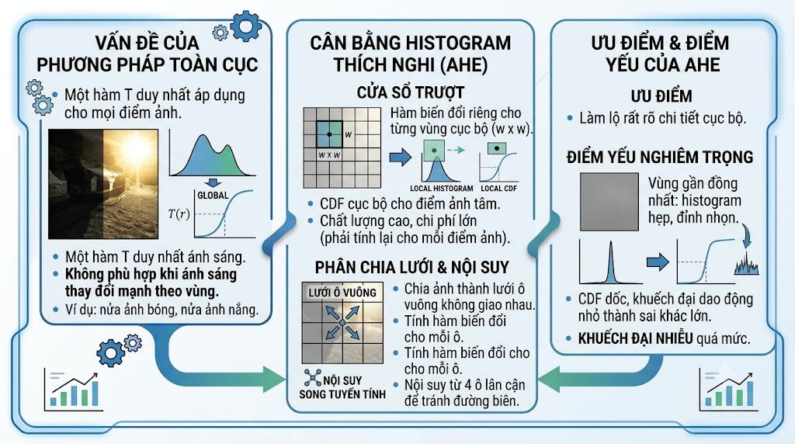
TRƯỜNG ĐẠI HỌC SƯ PHẠM HÀ NỘI 2
Cân bằng histogram thích nghi

Slide 32
TRƯỜNG ĐẠI HỌC SƯ PHẠM HÀ NỘI 2
CHƯƠNG III: PHÂN TÍCH YÊU CẦU, QUY TRÌNH THỰC NGHIỆM
Nội dung trình bày
01
Tác nhân và yêu cầu chức năng tham chiếu
02
Yêu cầu phi chức năng tham chiếu
03
Quy trình thực nghiệm
04
Đặc tả các tình huống sử dụng tham chiếu

Slide 33
TRƯỜNG ĐẠI HỌC SƯ PHẠM HÀ NỘI 2
Tác nhân và yêu cầu chức năng
Tóm tắt nội dung
Tác nhân thực tế thể hiện trong demo là một người dùng: tải ảnh lên hoặc chọn ảnh mẫu, thao tác các công cụ, xem phân tích và tải kết quả. Mã nguồn không thể hiện đăng nhập, phân quyền hay vai trò quản trị.

Slide 34
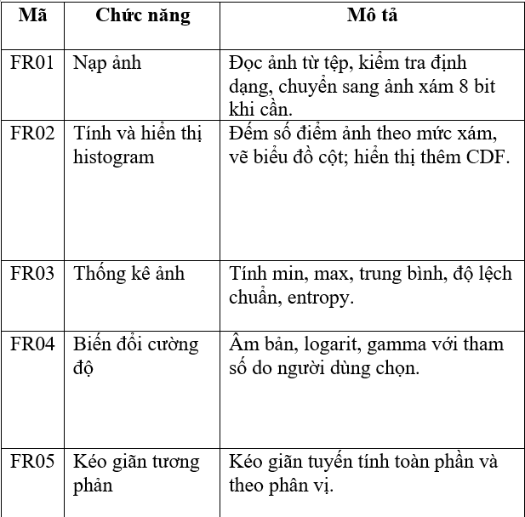
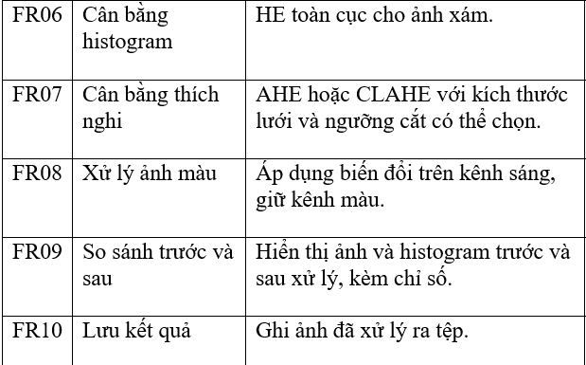
TRƯỜNG ĐẠI HỌC SƯ PHẠM HÀ NỘI 2
Tác nhân và yêu cầu chức năng

Slide 35
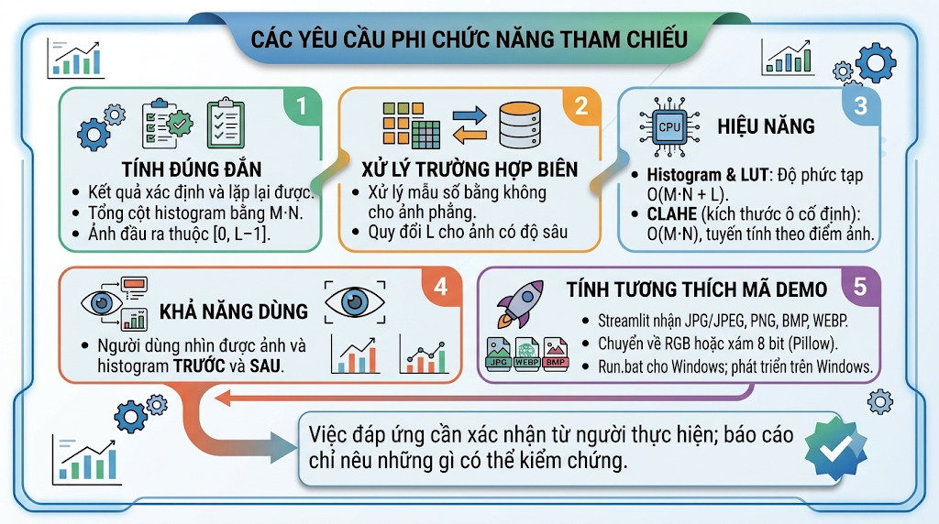
TRƯỜNG ĐẠI HỌC SƯ PHẠM HÀ NỘI 2
Yêu cầu phi chức năng

Slide 36
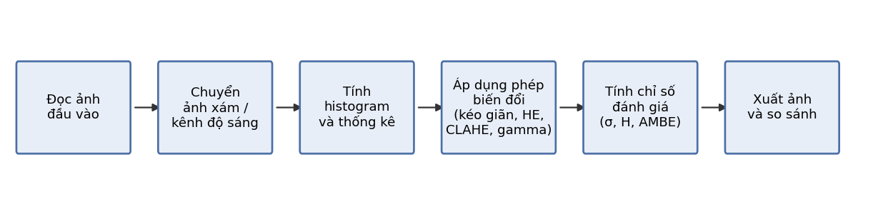
TRƯỜNG ĐẠI HỌC SƯ PHẠM HÀ NỘI 2
Quy trình thực nghiệm
Tóm tắt nội dung
Quy trình thực nghiệm chung cho mọi kỹ thuật được mô tả ở hình. Ảnh được đọc và chuyển về ảnh xám (hoặc kênh sáng), histogram và các thống kê được tính trước, sau đó phép biến đổi được áp dụng, rồi tính lại thống kê và các chỉ số trên ảnh kết quả để so sánh.

Slide 37
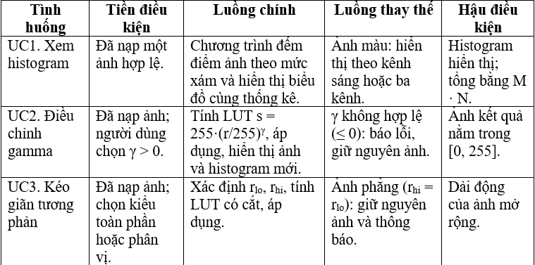
TRƯỜNG ĐẠI HỌC SƯ PHẠM HÀ NỘI 2
Đặc tả các tình huống sử dụng tham chiếu

Slide 38
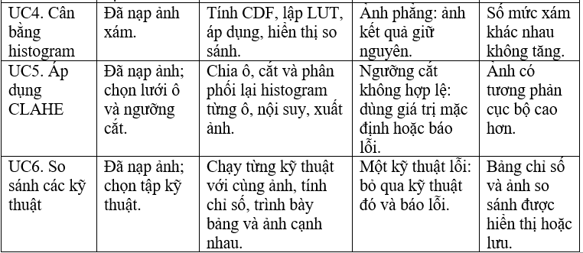
TRƯỜNG ĐẠI HỌC SƯ PHẠM HÀ NỘI 2
Đặc tả các tình huống sử dụng tham chiếu

Slide 39
TRƯỜNG ĐẠI HỌC SƯ PHẠM HÀ NỘI 2
CHƯƠNG IV: CÀI ĐẶT VÀ KIỂM THỬ
Nội dung trình bày
01
Môi trường và cấu trúc thư mục
02
Tầng dữ liệu và cấu hình
03
Các lỗi thường gặp và cách tránh
04
Kế hoạch và phương pháp kiểm thử

Slide 40
TRƯỜNG ĐẠI HỌC SƯ PHẠM HÀ NỘI 2
Môi trường và cấu trúc
Tóm tắt nội dung
Thông tin hệ thống & Môi trường phát triển:
Hệ điều hành: Microsoft Windows (10/11 - 64-bit).
Môi trường soạn thảo (IDE): Visual Studio Code.
Ngôn ngữ lập trình: Python 3.x (khuyến nghị Python 3.10 – 3.13).
Môi trường ảo hóa: Virtual Environment (.venv) giúp cô lập các thư viện của dự án, tránh xung đột với các phiên bản cài đặt toàn cục trên máy.

Slide 41
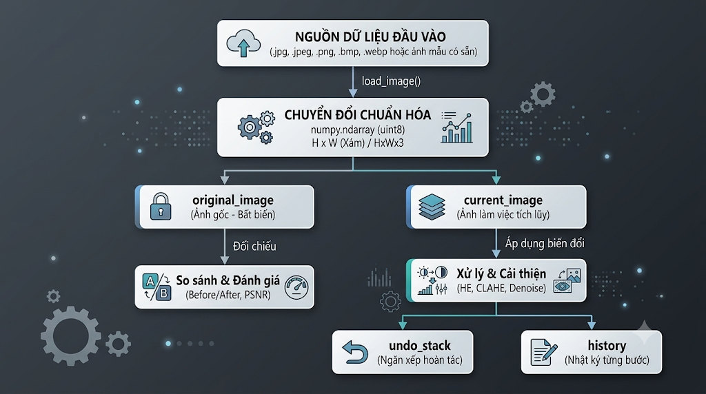
TRƯỜNG ĐẠI HỌC SƯ PHẠM HÀ NỘI 2
Tầng dữ liệu cấu hình

Slide 42
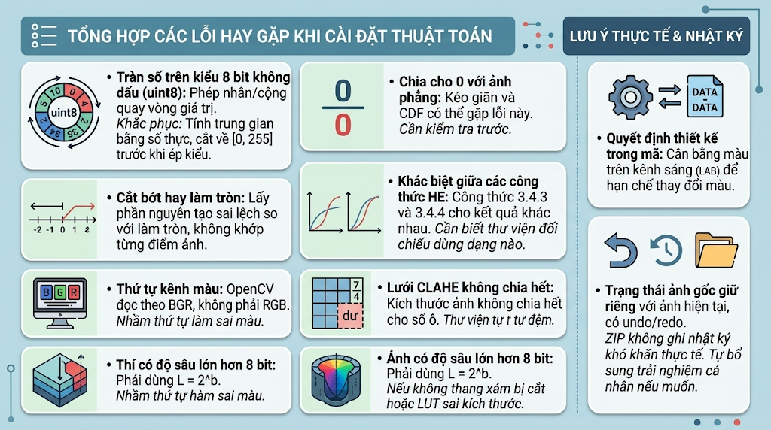
TRƯỜNG ĐẠI HỌC SƯ PHẠM HÀ NỘI 2
Các lỗi thường gặp và cách tránh

Slide 43
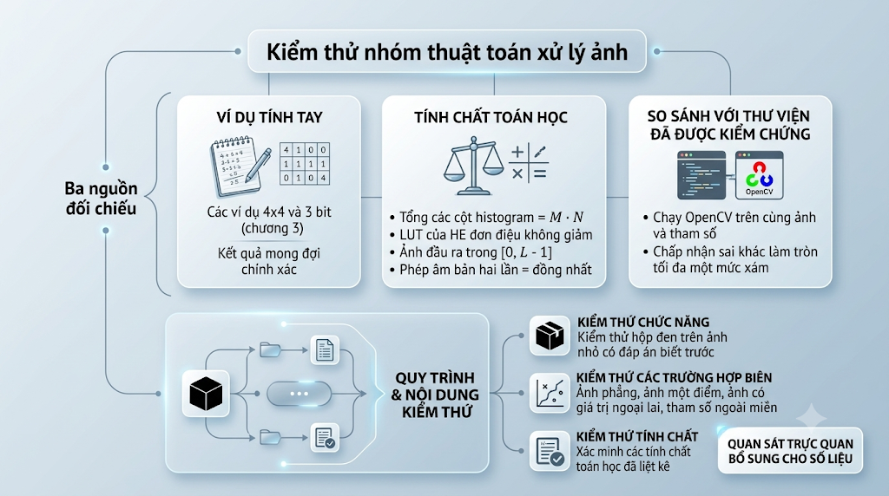
TRƯỜNG ĐẠI HỌC SƯ PHẠM HÀ NỘI 2
Kế hoạch và phương pháp kiểm thử

Slide 44
TRƯỜNG ĐẠI HỌC SƯ PHẠM HÀ NỘI 2
CẢM ƠN THẦY CÔ VÀ CÁC BẠN ĐÃ LẮNG NGHE

